Slide 2
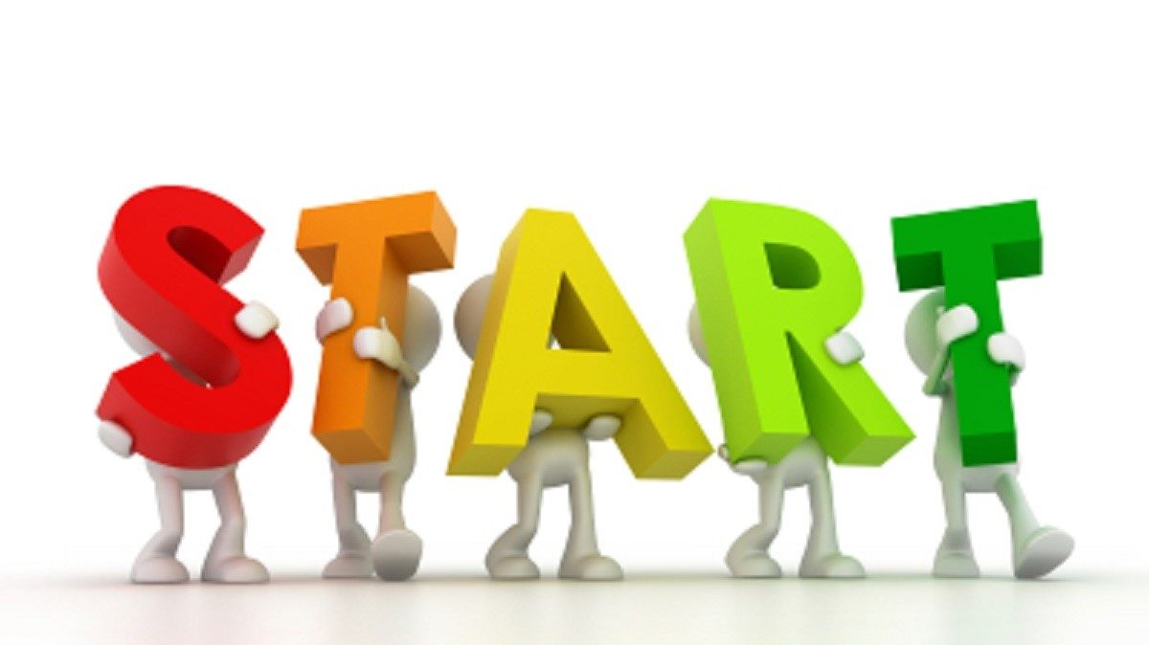
Aftrap

Slide 3
Oppotmachine
Geschiedenis
George Mayer, een metaalbewerker van beroep, ontwikkelde een machine die de tuinbouwindustrie voor altijd zou veranderen.
George had het idee om het proces van potplanten sneller en gemakkelijker te maken door het ontwikkelen van een automatische machine waarmee gelijke tred kon worden gehouden met de toenemende vraag naar potplanten.

Slide 4
Oppotmachine
Hij begon met de ontwikkeling van verschillende prototypes en na jaren van testen introduceerde Mayer in 1967 de eerste oppotmachine met automatische boormotor. Hij noemde het "The Planter".
De eerste machine had een kleine container voor grond en de potten werden met de hand op de carrousel geladen. De automatische boormotor was een grote tijdsbesparing en maakte de machine zeer populair.

Slide 5
Eerste oppotmachine

Slide 6
2e Oppotmachine
Het tweede model dat hij ontwikkelde werd in 1969 uitgebracht.
Deze vernieuwde versie genaamd "Model 69" had een automatisch systeem dat grond vervoerde vanuit een aangekoppelde grondtrechter die gebruik maakte van twee boorcilinders
Deze bekende carrouselstijl is nog steeds zichtbaar in de huidige Mayer-modelproducties van vandaag de dag.

Slide 7
Model 69 Oppotmachine

Slide 8
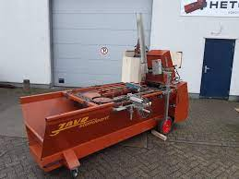
Oppotmachine
Carrousel systeem
Kettingbaansysteem

Slide 9
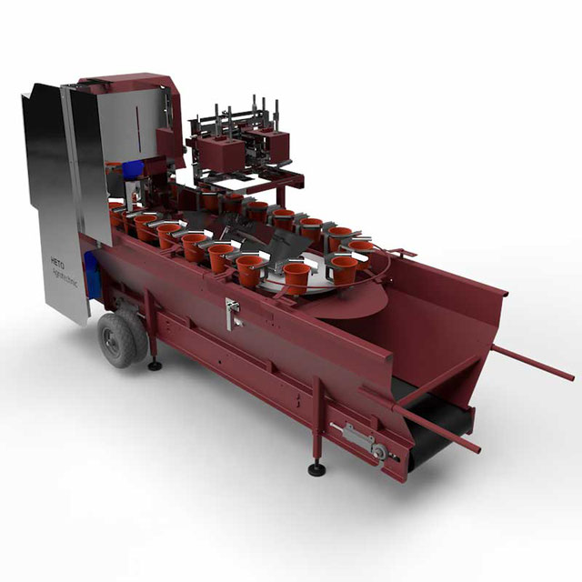
Oppotmachine
Bekendste namen:
Javo
Mayer
Heto
Visser
Stolze
Wilburg

Slide 10
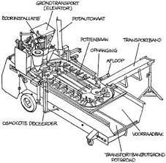
Oppotmachine

Slide 11
Oppotmachine
Een oppotmachine is een hulpmiddel dat ondersteunt bij het automatisch vullen van potten met potgrond.
Over het algemeen bestaat een oppotmachine uit een grondopvoersysteem en een pottentransportsysteem

Slide 12
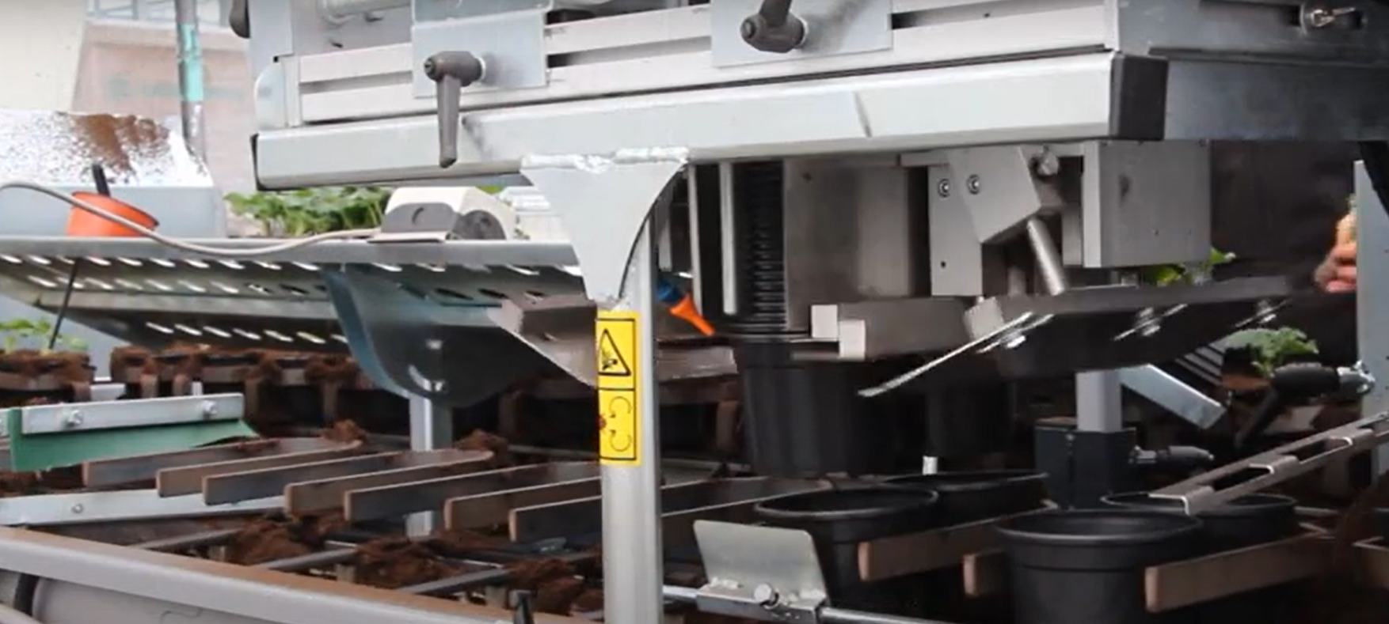
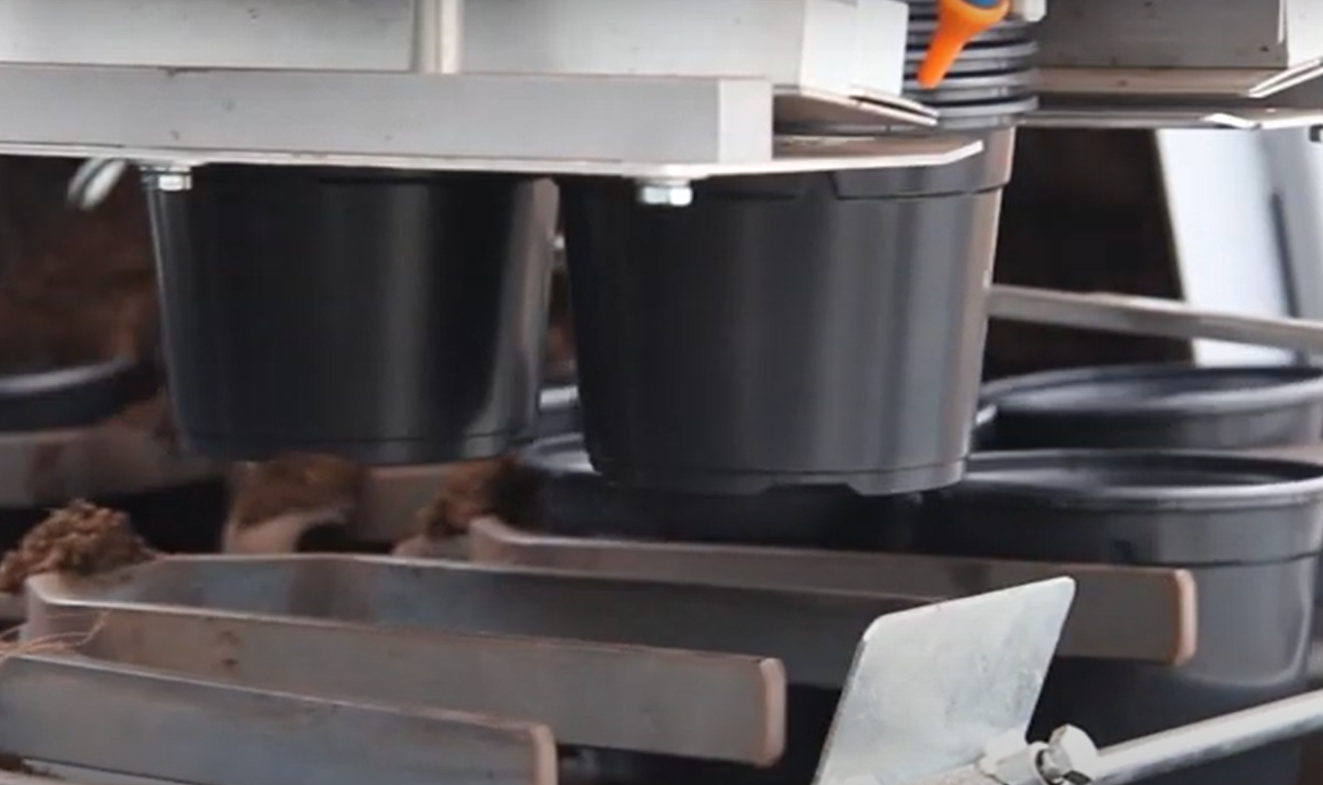
Oppotmachine
De potten ( tussen 5,5 cm en 48 cm doorsnee) worden door de oppotmachine uitgegeven op een carrousel.

Slide 13
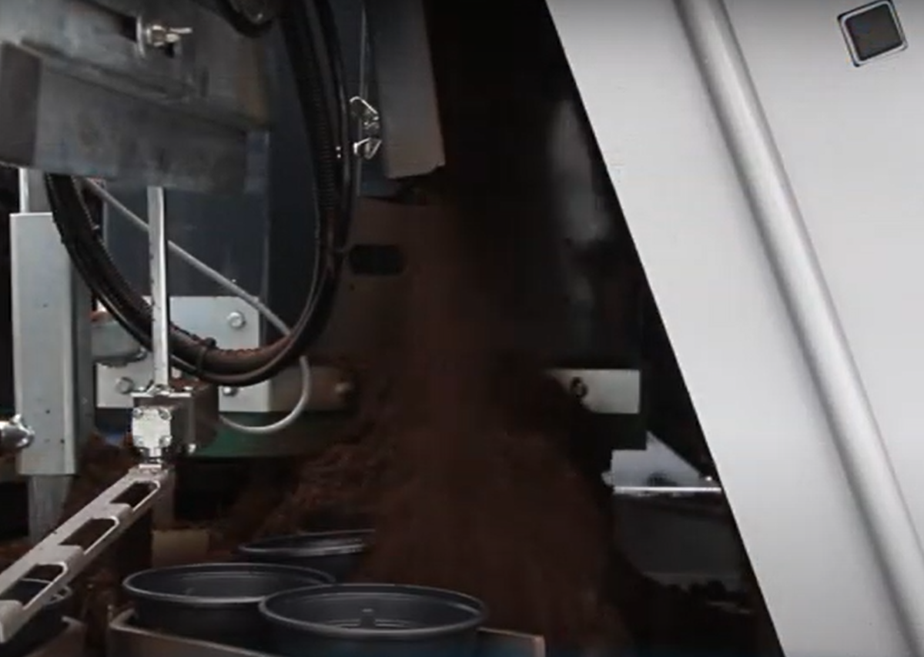
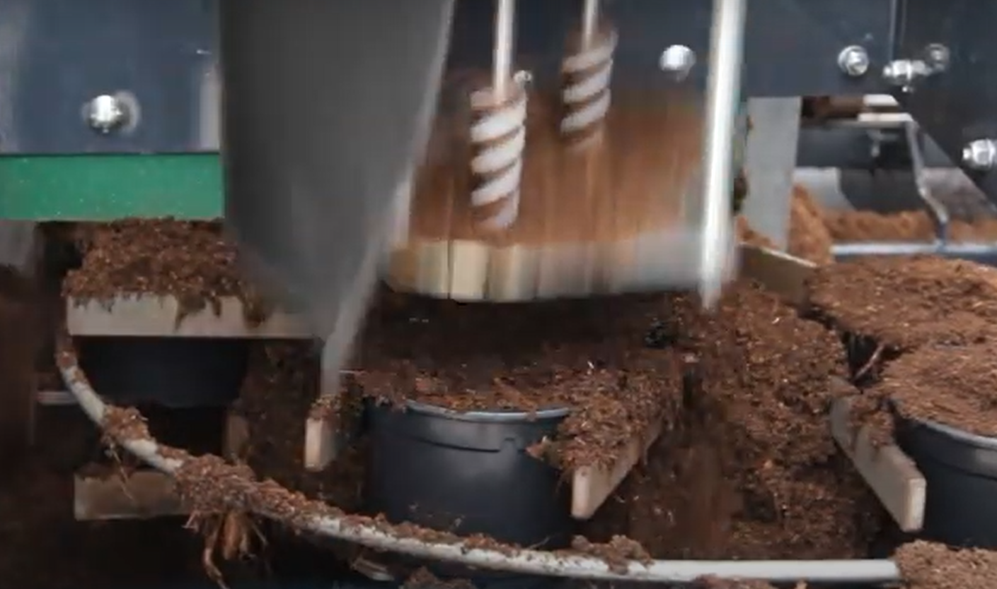
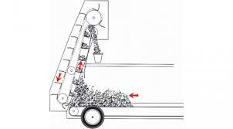
Oppotmachine
Vervolgens draait de pot verder het carrousel op en wordt deze gevuld met potgrond vanuit het substraatdepot.
Vervolgens draait de pot verder het carrousel op en wordt er door een boor een plantgat in het potje met potgrond geboord.

Slide 14
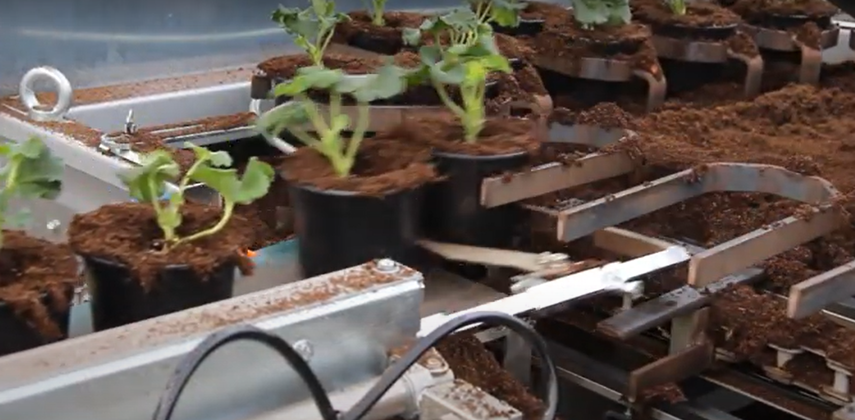
Oppotmachine
Hierna worden de gevulde potten doorgevoerd naar het transportsysteem waar de gevulde potten vervolgens afgenomen kunnen worden of direct doorgevoerd kunnen worden naar de volgende stap in het productieproces.

Slide 15
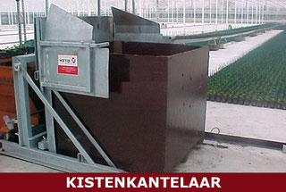
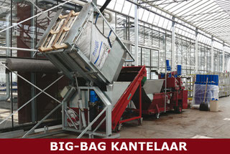
Voorraadsystemen voor potgrond
Kistenkantelaar
Big Bale kantelaar

Slide 16
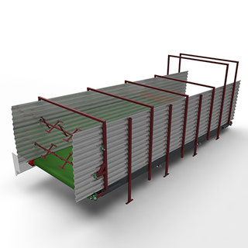
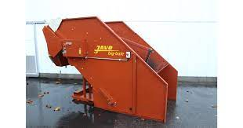
Voorraadsystemen
Potgrondbunker
Big Bale breaker

Slide 17
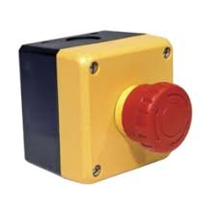
Veiligheid
Het is verboden sieraden zoals kettingen of een sjaal te dragen, tijdens werkzaamheden aan de potmachine.
Grijp niet in de potmachine terwijl deze werkt of aan staat. Ook als de machine niet in gebruik is kan deze aanstaan.
Veiligheidsvoorzieningen mogen niet verwijderd of buiten werking gesteld worden.
Zorg voor voldoende omgevingsverlichting.
Reset een noodstopschakelaar niet als onbekend is door wie en waarom deze ingedrukt is.

Slide 18
Oppotmachine
Notes:
Polman 6 minuten

Slide 19
Plantrobot
Notes:
Stolze-visser 2 minuten

Slide 20
Oppotlijn Wouters
Notes:
4 minuten

Slide 21
Setjes planten Wouters
Notes:
5 minuten

Slide 22
Afstrooimachine
Notes:
1 minuut

